Slide 1
Федеральное государственное бюджетное образовательное учреждение высшего образования «Красноярский государственный медицинский университет имени профессора В.Ф. Войно-Ясенецкого» Министерства здравоохранения Российской Федерации Кафедра стоматологии ИПО
Профилактика стоматологических заболеваний у детей раннего возраста
Выполнил ординатор
кафедры стоматологии ИПО
по специальности «Стоматология детская»
Бутова Анастасия Олеговна
рецензент к.м.н., доцент Буянкина Римма Геннадьевна
Красноярск 2022

Slide 2
Цель
Ознакомиться с особенностями подхода к противокариозным профилактическим мероприятиям у детей раннего возраста
Задачи
Освоение правил планирования кариеспрофилактических мероприятий в периоде формирования временного прикуса

Slide 3
Профилактика стоматологических заболеваний - это комплекс мероприятий, направленных на предупреждение возникновения и развития заболеваний полости рта.

Slide 4
СХЕМА ВОЗРАСТНОЙ ПЕРИОДИЗАЦИИ РАЗВИТИЯ ЧЕЛОВЕКА принята на VII конференции по проблемам возрастной морфологии, физиологии и биохимии (1965).

Slide 5
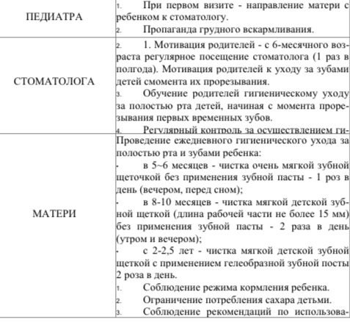
Схема профилактики стоматологических заболеваний у детей раннего возраста

Slide 6
Цель профилактических мероприятий:
- обеспечение условий для завершения минерализации эмали временных зубов и поддержания гомеостаза в полости рта, обеспечение условий для формирования полноценной структуры твердых тканей постоянных зубов.
Методы профилактики:
- эндогенная профилактика (рациональное питание ребенка, прием витаминно-минеральных комплексных препаратов),
- экзогенная профилактика (регулярная чистка зубов, применение лечебно-профилактических средств гигиены, применение реминерализующих препаратов на основе Са/РО4

Slide 7
Нарушение питания является одной из причин формирования различных патологических процессов в тканях и органах. Понятие «рациональное питание» включает введение в рацион основных питательных веществ: белков, жиров, углеводов, минеральных веществ, витаминов в оптимальных соотношениях.

Slide 8
правила приёма пищи для здоровых детей:
Не отказываться от жесткой пищи. Долго грызть и жевать твёрдые овощи, фрукты и орехи.
Откусывать пищу передними зубами. Измельчать пищу только боковыми зубами.
Снимать пищу с ложки губами, не засовывая ложку в рот.
Пережевывать пищу тщательно, глотать пищу измельчённой, не запивая.
Заканчивать приём пищи твёрдыми овощами и фруктами (морковь, яблоко, груша), сыром.
Полоскать рот водой после каждого приёма пищи.
Не есть сладкое между приёмами пищи. Разрешить себе сладости 1-2 раза в неделю в небольшом количестве, после чего прополоскать рот водой.
Употреблять ежедневно молочные продукты.

Slide 9
Главное надо соблюдать режим питания.
Чтобы пища была разнообразной (включать цельнозернвые крупы, овощи, фрукты, молочные продукты)
Использовать рациональные способы кулинарной обработки продуктов.
Иметь знания о биологической и химической ценности продуктов.
Знать о потребностях ребёнка в пищевых веществах зависимых от возраста.
Питание должно быть 4-х разовым, кратность приёма пищи 4 часа.
Обычно это:
Завтрак, обед, полдник, ужин.
Или завтрак, второй завтрак, обед, ужин.
Завтрак и ужин должны составлять 50% суточной калорийности (завтрак 35-40%, ужин 10-15%).
Желательно иметь фиксированные часы приёма пищи.

Slide 10
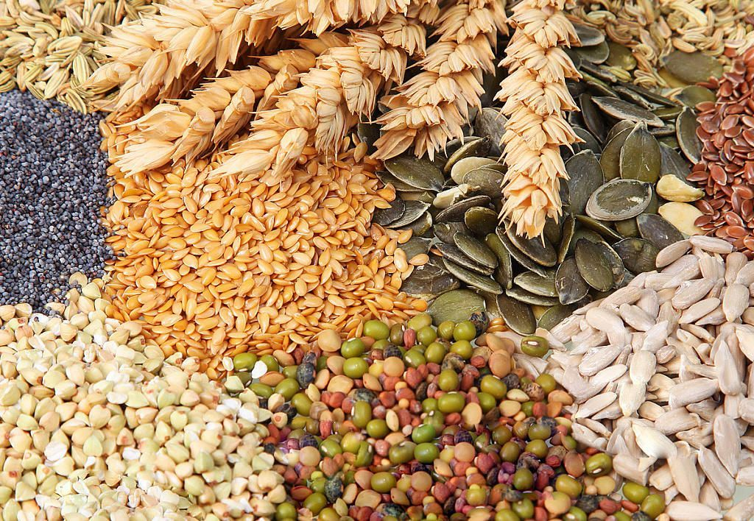
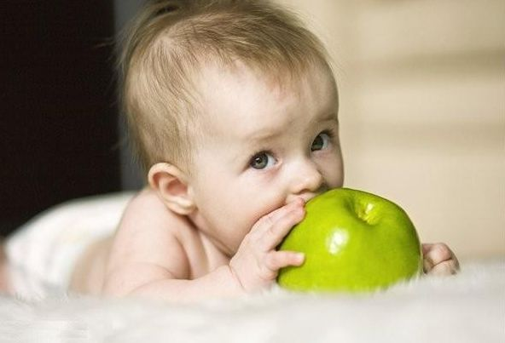
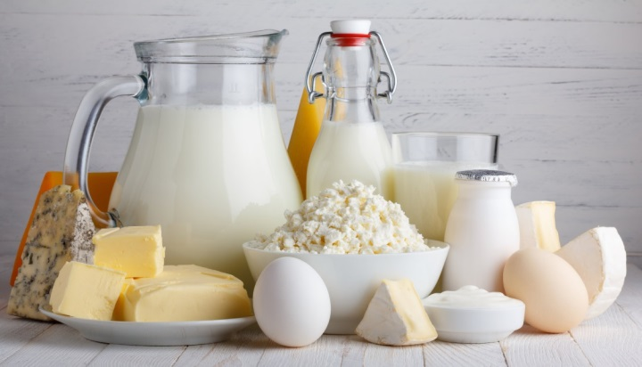
Пищевой рацион ребенка

Slide 11
гигиена полости рта
С момента появления первых временных зубов, родители должны чистить зубы детям, используя, в начале щётку напальчник с минимум зубной пасты (булавочная головка на 1-3 зуба) и постепенно увеличивать количество, чтобы к моменту полного формирования зубов временного прикуса её количество не превышало 0,5 см. Родители чистят зубы сами до 2-х лет.
К этому времени ребёнок должен привыкнуть к гигиенической процедуре. С 2-х лет можно заменить щётку напалечник на обычную щетку для детей младшего возраста. В 2 года ребёнок должен начать учиться пользоваться зубной щёткой самостоятельно.
Первый год под непрестанным родительским контролем. Если хорошо чистит сам, то родители чистят 2-3 раза в неделю. Родители должны перечищать ребёнку зубы ежедневно до тех пор, пока не приучать его проводить эту процедуру самостоятельно.

Slide 12
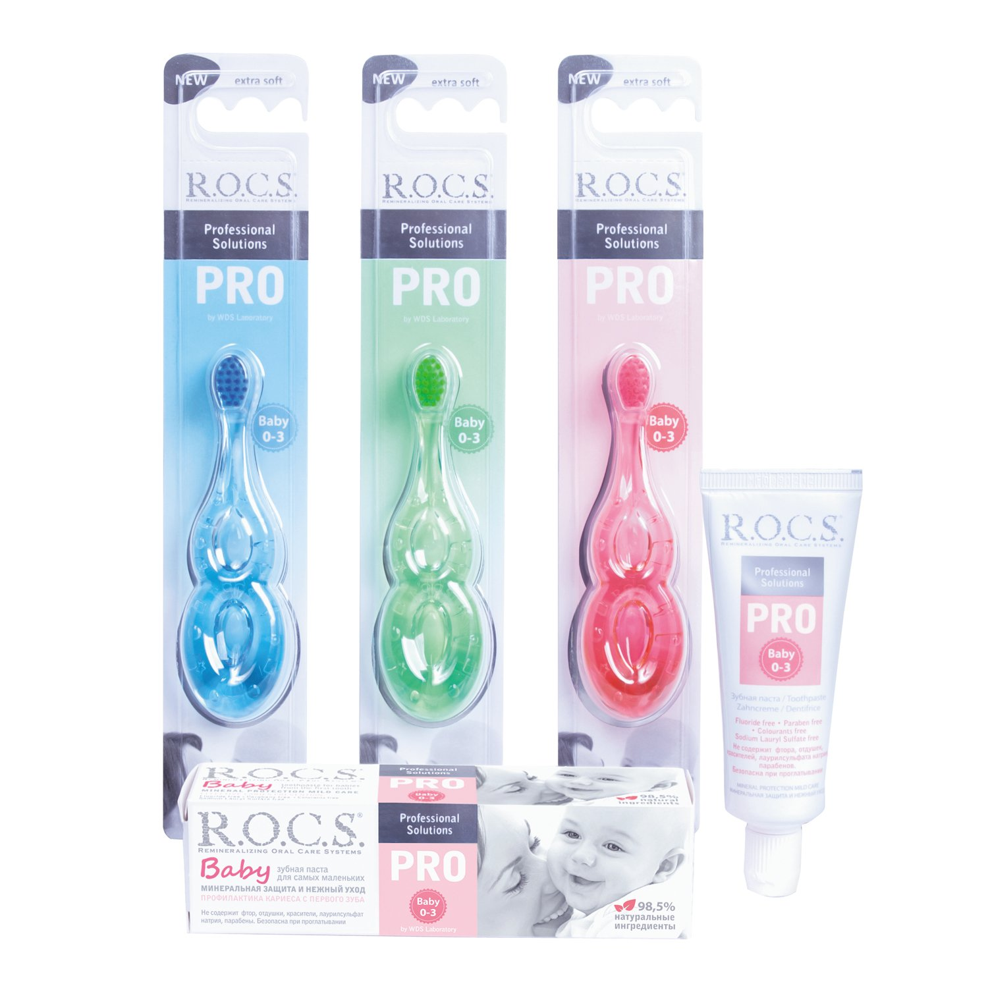
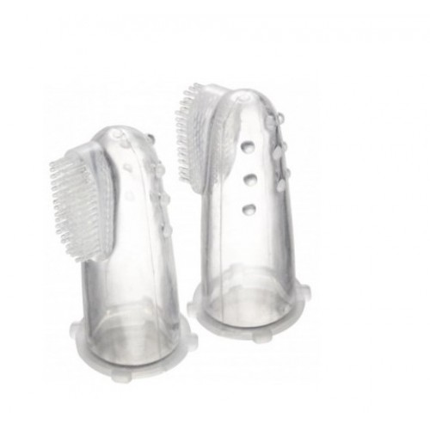
Жевательное кольцо помогает малышу при прорезывании зубов и позволяет привыкнуть к щетке.

Slide 13
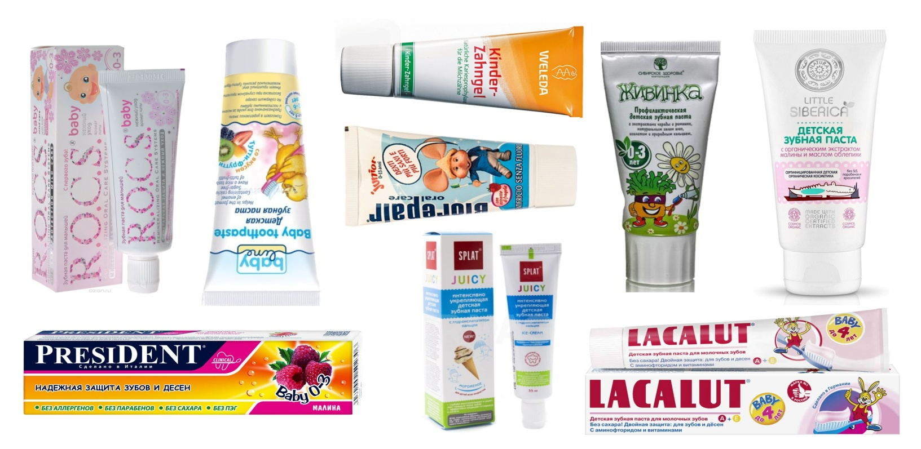
Следует напомнить, что ребёнок 2-3-х лет при самостоятельной чистке зубов заглатывает до 70% пасты, а от 5-7-ми лет 50-60%, больше 8-ми лет 30%, взрослые 7% пасты.
Рекомендуемые зубные пасты: Rocs, Elmex, Новый жемчуг, Colgate, Silka, Сплат и другие. Зубные щётки фирм: Rocs, Oral-B, Colgate. Ребёнку до 2-3-х лет рекомендуются зубные пасты без фтора.

Slide 14
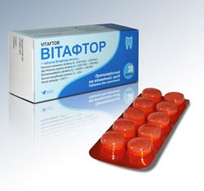
Средства эндогенной профилактики кариеса. Эндогенное использование препаратов фтора
В регионах с пониженным содержанием фтора, начиная с 2-х лет ежедневно следует давать фторсодержащие препараты. Исключением являются регионы с низким содержанием йода (например г. Иркутск), т.к. эндогенное применение фтора блокирует усвоение йода в организме.
«Витафтор»
Применяют с 1-го года, по ½ чайной ложке, однократно во время еды 1 месяц. Перерыв 2 недели, курс повторяют через 2 недели. Повторные курсы 4-6 раз в год.
Содержит: натрия фторид; витамины А, В, С.
Противопоказания: гипервитаминоз А и Д; фтора больше 1,5 мг/л.

Slide 15
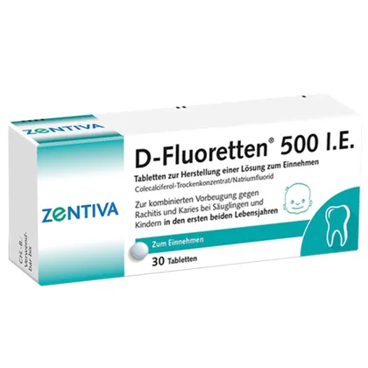
Натрия фторид (таблетки 1,1 и 2,2 мг) или Натриум флюоратум (таблетки для рассасывания 1 мг)
Состав: в 2,2 мг содержится 1 мг фтора.
Дозировка: Если фтора меньше 300 мкг/кг в питьевой воде:
- до 2-х лет – 250 мкг 1 раз в сутки;
- 2-3 года – 500 мкг 1 раз в сутки.
Дозировка: фтора 300-700 мкг/кг в питьевой воде:
- до 2-х лет – 125 мкг 1 раз в сутки;
- 2-3 года – 250 мкг 1 раз в сутки.
Противопоказания: если фтора больше 700 мкг/кг.
«Д-флюореттен 500»
Состав: витамин Д, натрия-фторид.
Дозировка: с конца первой недели жизни и ежедневно.

Slide 16
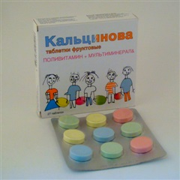
Эндогенная профилактика при дефиците кальция
Рекомендуемая дозировка:
- 1-3 года 600 мг. кальция.
- 4-8 лет 800 мг. Кальция.
Используются следующие препараты:
Кальцинова
- до 1-го года 0,5 ст. ложки в гранулах
- с 1-го до 2-х лет 1 ст. ложка
- 2-4 года 2 ст. ложки или 2-3 таблетки
- с 4-х лет 4-5 таблеток
Кальцид
- от 0 до полугода 1 таблетка 1 раз
- полгода-год 1,5 таблетки 1 раз
- 1-10 лет 1 таблетка 2 раза

Slide 17
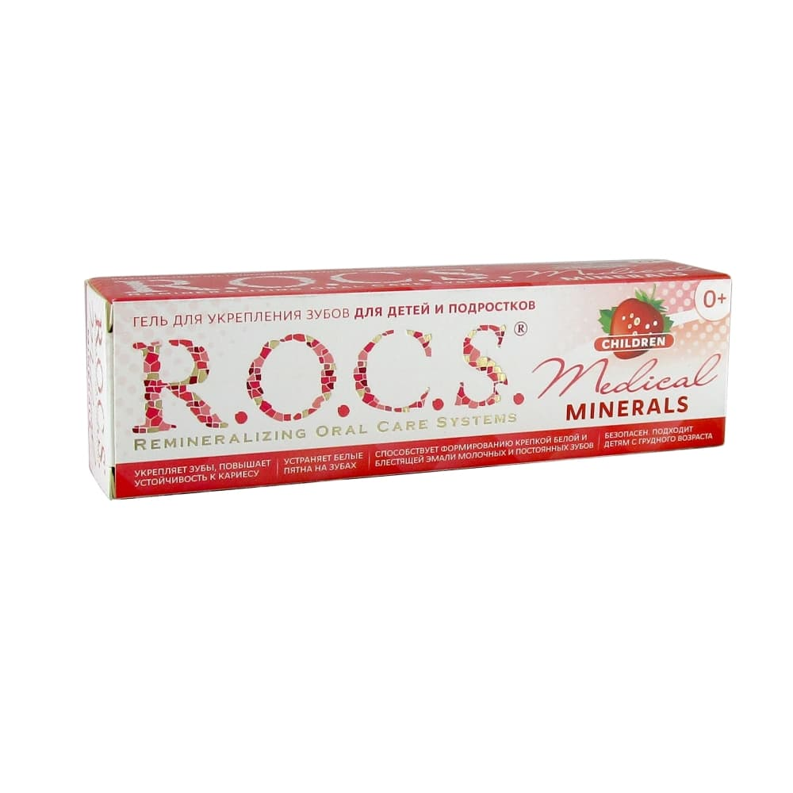
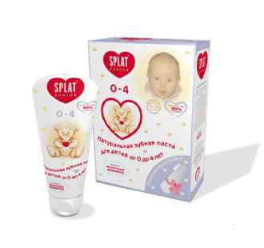
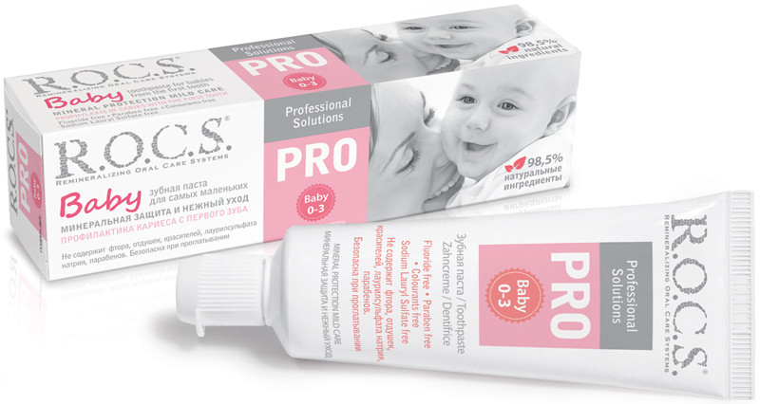
глицерофосфат кальция,
хлорид магния
Наиболее эффективна комбинация
процесс реминерализации поддерживается гидролитическим ферментами (щелочная и кислая фосфатазы слюны расщепляют глицерофосфат кальция)
активность этих металлоферментов повышается в присутствии ионов хлора и магния.
Ксилит
сахарозаменитель безвреден при проглатывании,
не метаболизируется микроорганизмами полости рта, что выражается бактериостатическим и бактерицидным эффектами,
снижает адгезию микроорганизмов к поверхности зуба,
ингибирует передачу S.mutans от матери к ребенку.

Slide 18
Заключение
По данным литературы, наблюдения детей раннего возраста установлено, что обращение к врачу стоматологу на первом году жизни ребёнка является оптимальным возрастом для проведения индивидуальной медицинской профилактики кариеса временных зубов.
Последовательное и обоснованное проведение лечебно-профилактических процедур в полости рта позволяет существенно снизить заболеваемость кариесом у детей дошкольного возраста, а также в 4 раза сократить частоту возникновения пульпита и периодонтита, в зубах, пораженных гипоплазией эмали, осложнённой кариесом.
Таким образом, необходимым условием профилактики стоматологических заболеваний у детей является своевременное обращение ребёнка к стоматологу.

Slide 19
Список литературы
Харитонова, М. П. Х207 Профилактика основных стоматологических заболеваний у детей и подростков / М. П. Харитонова, О. А. Мосейчук. – Екатеринбург : Изд-во «Знак качества», 2019. – 24 с.
Бородовицина С.И. Б 833 Профилактика стоматологических заболеваний: учебное пособие / С.И. Бородовицина, Н.А.Савельева, Е.С.Таболина; ФГБОУ ВО РязГМУ Минздрава России. – Рязань: ОТСиОП, 2019. – 264 с.
Персии Л.С, Елизарова В.М., Дьякова СВ. П26 Стоматология детского возраста. — Изд. 5-е, перераб. и доп. — М.: Медицина, 2003. — 640 с: ил. (Учеб. лит. Для студентов мед. вузов.)
Пропедевтическая стоматология : учеб. для мед. вузов / ред. Э. А. Базикян, О. О. Янушевич. - 2-е изд., доп. и перераб. - М. : ГЭОТАР-Медиа, 2013.
Терапевтическая стоматология детского возраста. —М.: Медицинская книга, Н.Новгород: Издательство НГМА, 2001. -744с.:илл.
Терапевтическая стоматология : нац. рук. / гл. ред. Л. А. Дмитриева, Ю. М. Максимовский. - 2-е изд., перераб. и доп. - Москва : ГЭОТАР-Медиа, 2021. - 888 с.
Пропедевтическая стоматология : учебник / Э. С. Каливраджиян, Е. А. Брагин, С. И. Абакаров [и др.]. - М. : ГЭОТАР-Медиа, 2014

Slide 20
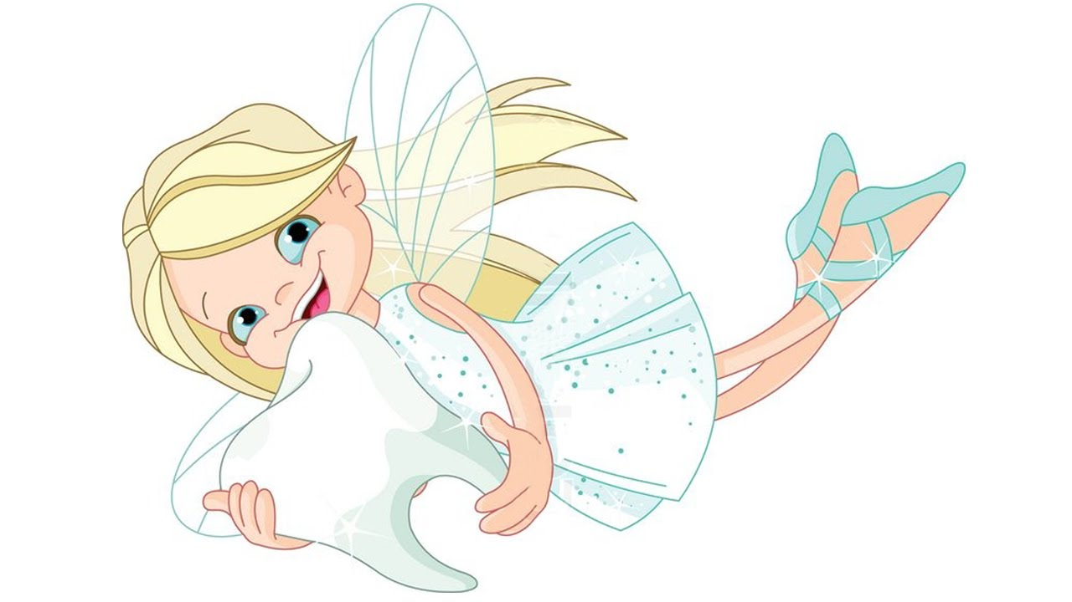
Спасибо за внимание

